Slide 1

CCKS
2021
Does BERT Know
Which Answer
Beyond the Question
2021 GUANGZHOU
翁诣轩，夏飞，夏茂晋，余强，黄金凤
CCKS 2021：面向中文医疗科普知识的内容理解（二）医疗科普知识答非所问识别

Slide 2

数据
分析
方案
介绍
最终
结果

Slide 3
数据 分析
01

Slide 4
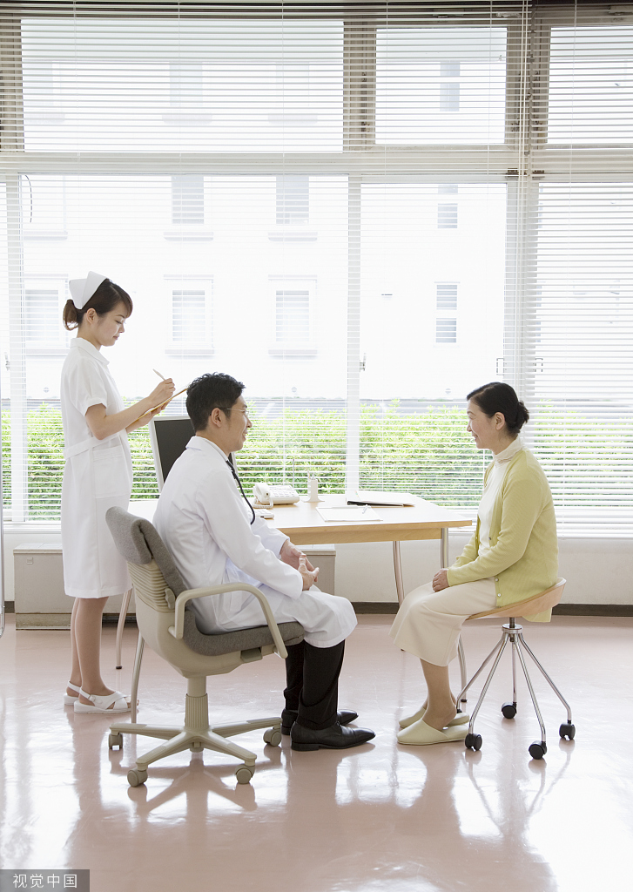
数据 分析
1
Question:
答非所问
脸总是起痘是闭口粉刺，还总是泛红怎么治疗呢？
Description:
脸总是起痘泛红是闭口粉刺，该用什么药
Answer:
皮肤光亮泛红，很可能是由化妆品过敏引起的过敏，如果脸部表皮薄，可能有皮肤冲洗过敏，所以应停止使用化品，然后应用炉甘石洗剂，也可以采取抗过敏药物治疗内部，并避免辛辣刺激性食物，别熬夜，多喝水，没特效药，注意生，可用扑尔敏试试。

Slide 5
方案 介绍
02

Slide 6
2
方案 介绍
Baseline
基于BERT模型的微调
对抗学习
使用FGM对抗，增加鲁棒性
R-Drop
两次Dropout，求KL散度
数据增广
通过编辑距离，人为制造答非所问句
小学习率
在valid集和test集中使用小学习率微调
模型融合
多组模型结果融合
整体方案

Slide 7
2
方案 介绍
预训练模型
开启Dropout
R-Drop
样本1
预测结果1
样本1 标签
loss1
相比于只对标签求损失
我们开启模型的Dropout，并设置概率为0.3
之后将同样的样本作为输入，但结果将会不同
两次结果之间，我们求取DL散度
loss2
样本1
预测结果2
样本1标签
loss1
两次Dropout，求KL散度

Slide 8
2
方案 介绍
编辑距离搜索
Question 1
Description 1
Answer 1
Label 1 = 0
Question 1：高血压能喝黑茶吗？
Question 2：高血压能喝奶茶吗？
Question 2
Description 2
Answer 2
Label 1 = 0
数据增广
通过编辑距离，我们在患者问句中查找相似句
找到相似句后，再将相似句的答句作为新的答句
依此构建新的答非所问句子
Question 2
Description 1
Answer 1
Label = 1
基于编辑距离构建答非所问句

Slide 9
2
方案 介绍
小学习率
2e-6 90.6
我们通过使用小学习率在TEST集与VALID集中
进行二次微调
测试发现相比不进行微调与使用较大学习率微调
模型效果提升明显
2e-7 90.34
2e-5 90.32
Baseline 90.21
2e-4 67.67
小学习率 二次微调

Slide 10
最终 结果
03

Slide 11
3
最终
结果
Rank | Team Name | Score
1 | DeepBlueAi | 84.963
2 | Our Team | 84.498
3 | FREE | 84.436
4 | Space Oddity | 84.379
Rank | Team Name | Score
1 | Our Team | 70.698
2 | DeepBlueAi | 69.972
3 | Space Oddity | 69.778
4 | united | 68.96
A
B

Slide 12

CCKS
2021
Thank you
CHINA GUANGZHOU
翁诣轩，夏飞，夏茂晋，余强，黄金凤
Does BERT Know Which Answer Beyond the Question

